Slide 1
RPA BPA ETL
Miguel Martinez Murcia
Manuel Pinilla Moreno
Luis Mauricio Ospina

Slide 2
FPC GBS mas análisis menos operatividad
RPA
RPA significa "Robotic Process Automation" (Automatización de Procesos Robóticos) para automatizar tareas repetitivas y basadas en reglas dentro de los procesos empresariales.
A través de RPA, se pueden diseñar "robots" de software para realizar actividades manuales y repetitivas que antes eran realizadas por seres humanos.
Beneficios:
Reducción de errores:
Ahorro de tiempo

Slide 3
FPC GBS mas análisis menos operatividad
BPA
BPA (Business Process Automation) se refiere a la automatización de procesos empresariales completos, incluyendo múltiples tareas y decisiones, con el objetivo de mejorar la eficiencia, la productividad y la calidad en una organización.
A diferencia de RPA (Robotic Process Automation), que se enfoca en la automatización de tareas específicas y repetitivas, BPA abarca un enfoque más amplio y abarca procesos empresariales end-to-end.

Slide 4
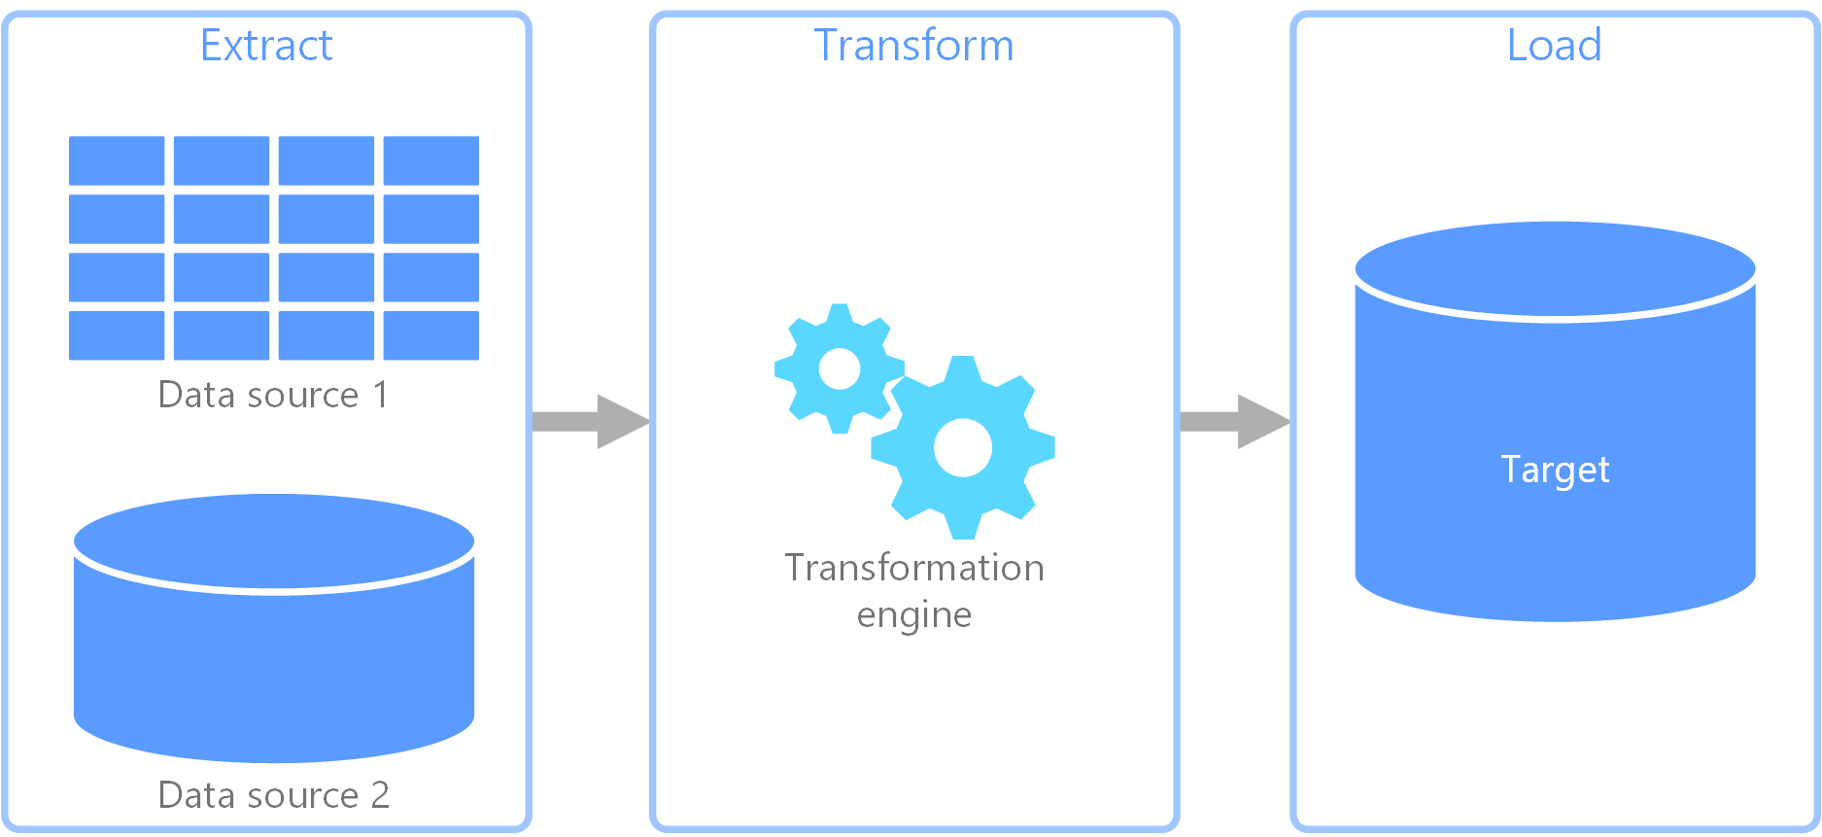
FPC GBS mas análisis menos operatividad
ETL GBS FPC

Slide 5

FPC GBS mas análisis menos operatividad
Python
Herramienta utilizada:
Python y Visual Studio
Utilidad:
Análisis de grandes cantidades de datos
Ventaja de Python respecto a Macro de Excel:
Conexión directa con SAP sin afectar Excel y demás ventanas de SAP
Agiliza el análisis de datos

Slide 6
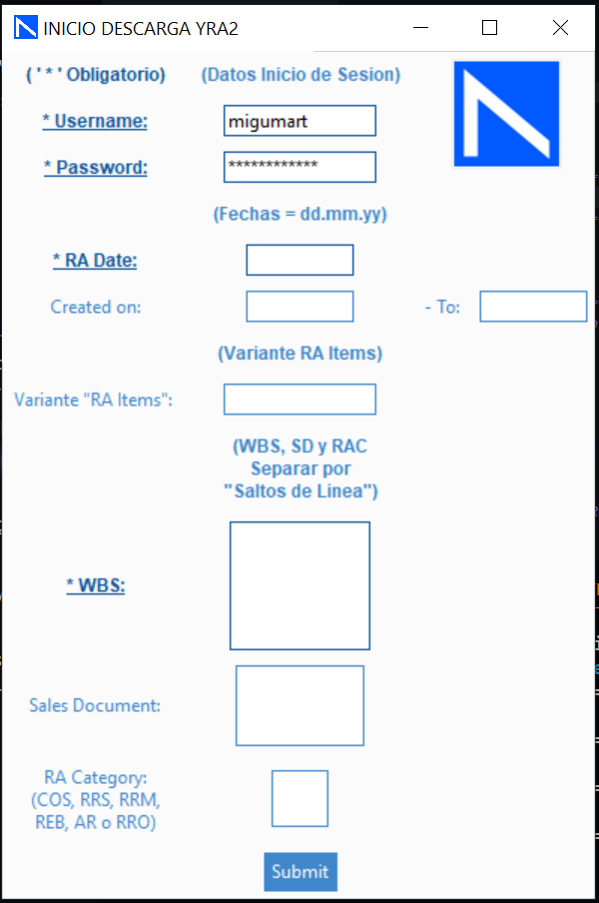
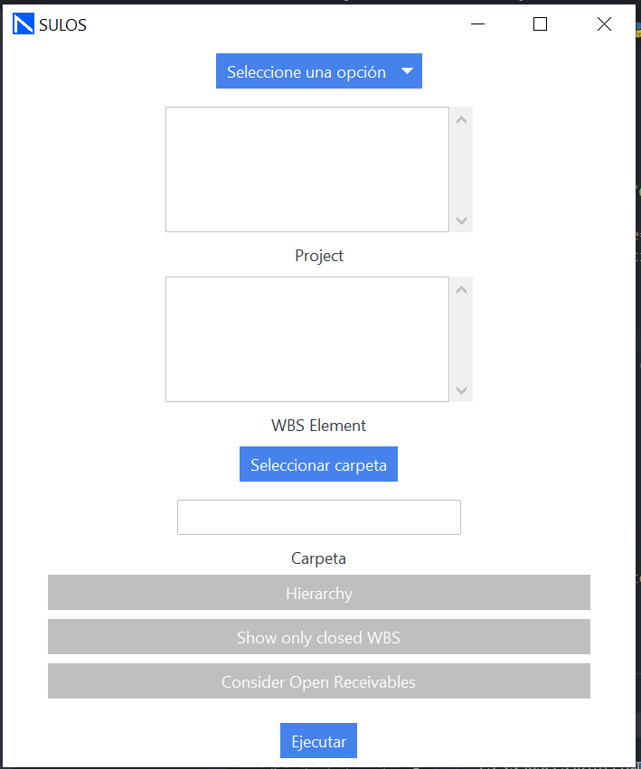
FPC GBS mas análisis menos operatividad
RPA Aplicados a Nokia mediante Python
Done:
SULOS
Reporte YRA2
WIP Canadá
En proceso
OBL

